Slide 1
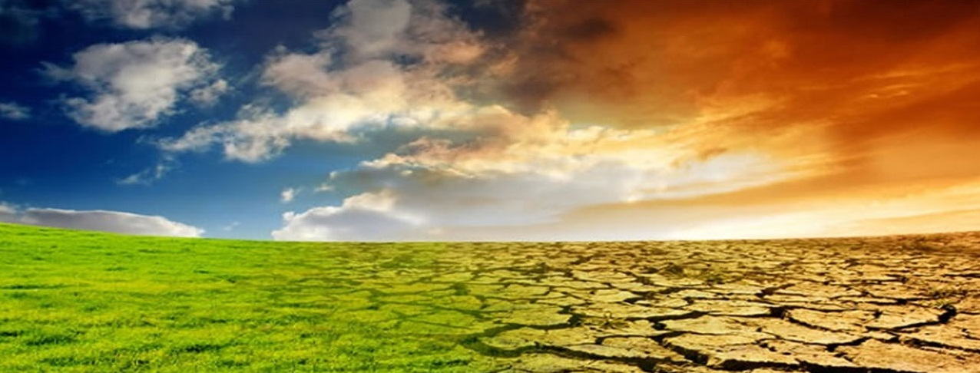
İKLİM VE HAVA HAREKETLERİ

Slide 3
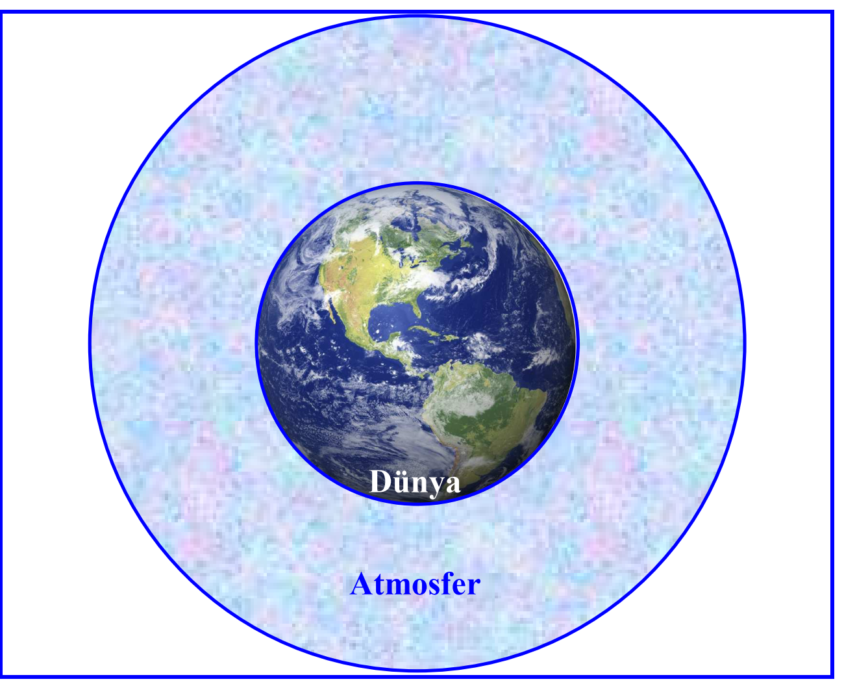
Hava Basıncı ve Basınç Alanları :
Atmosferde bulunan gazların hareketi ve ağırlığı nedeniyle yeryüzünde ve kendi içinde bulunan cisimlerin birim yüzeyine uyguladığı dik kuvvete açık hava basıncı denir.
Atmosferdeki hava olaylarının nedeni, sıcak ve soğuk havanın yerleşim bölgeleri üzerinde yaptığı basınçtır ve sıcaklık farklılığından dolayı atmosferde alçak ve yüksek hava basınç alanı oluşur. Basıncın değişmesini ise sıcaklık değişimleri sağlar. Hava sıcaklığının değişmesinin nedeni Güneş ışınlarının Dünya’ya geliş açılarının değişmesidir.

Slide 4
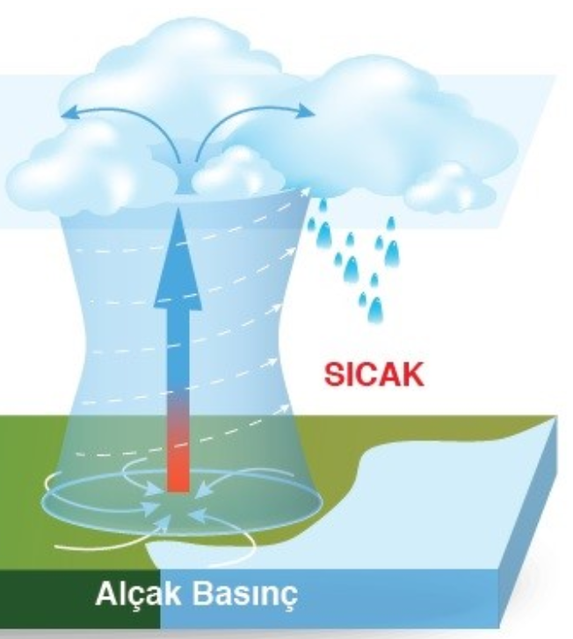
Alçak Basınç Alanı:
Güneşin ısı etkisiyle ısınan yeryüzü, üzerinde bulunan havayı ısıtır. Isınan hava yükselir. Isınan hava yükseldikçe yüzeye uyguladığı basınç da azalır. Hava sıcaklığının arttığı yerlerde alçak basınç alanı oluşur .

Slide 5
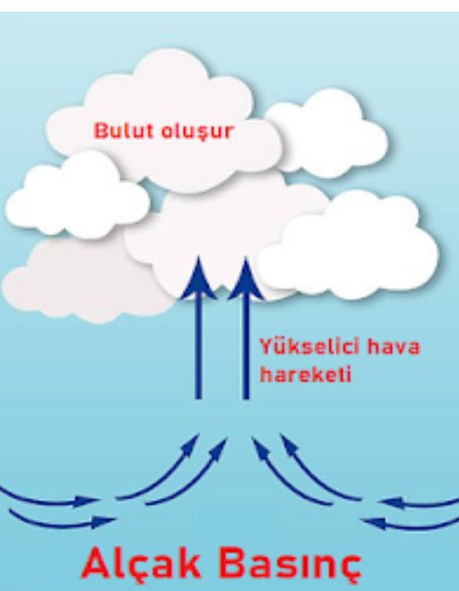
Alçak Basınç Alanının Sonuçları:
Yükselici hava hareketi vardır.
Hava genellikle bulutludur.
Birkaç saat yada birkaç gün içerisinde
yağış görülme ihtimali yüksektir.

Slide 6
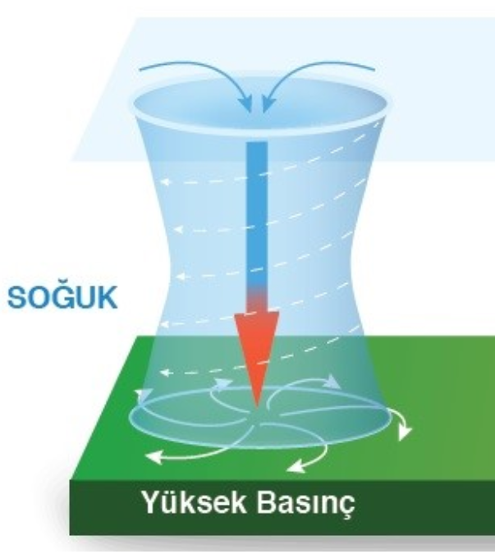
Yüksek Basınç Alanı:
Soğuyan hava alçalır. Soğuyan hava alçaldıkça havadaki yüzeye uyguladığı basınç da artar. Bu nedenle sıcaklık azaldıkça yüksek basınç alanı oluşur.
Hava sıcaklığının azaldığı yerlerde yüksek basınç alanı oluşur.

Slide 7
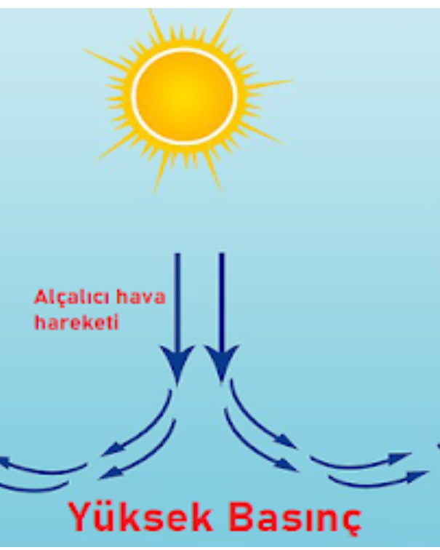
Yüksek Basınç Alanının Sonuçları:
Alçalıcı hava hareketi vardır.
Hava genellikle açıktır ve güneşlidir.
Yağış görülme ihtimali düşüktür.

Slide 8
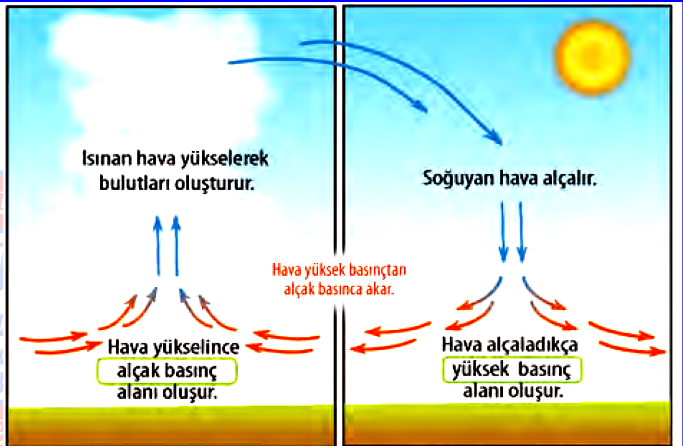
Alçak Basınç Alanı ve Yüksek Basınç Alanı Arasındaki Hava Hareketi:

Slide 9
Rüzgar, yüksek basınç alanından alçak basınç alanına doğru oluşur.

Slide 10
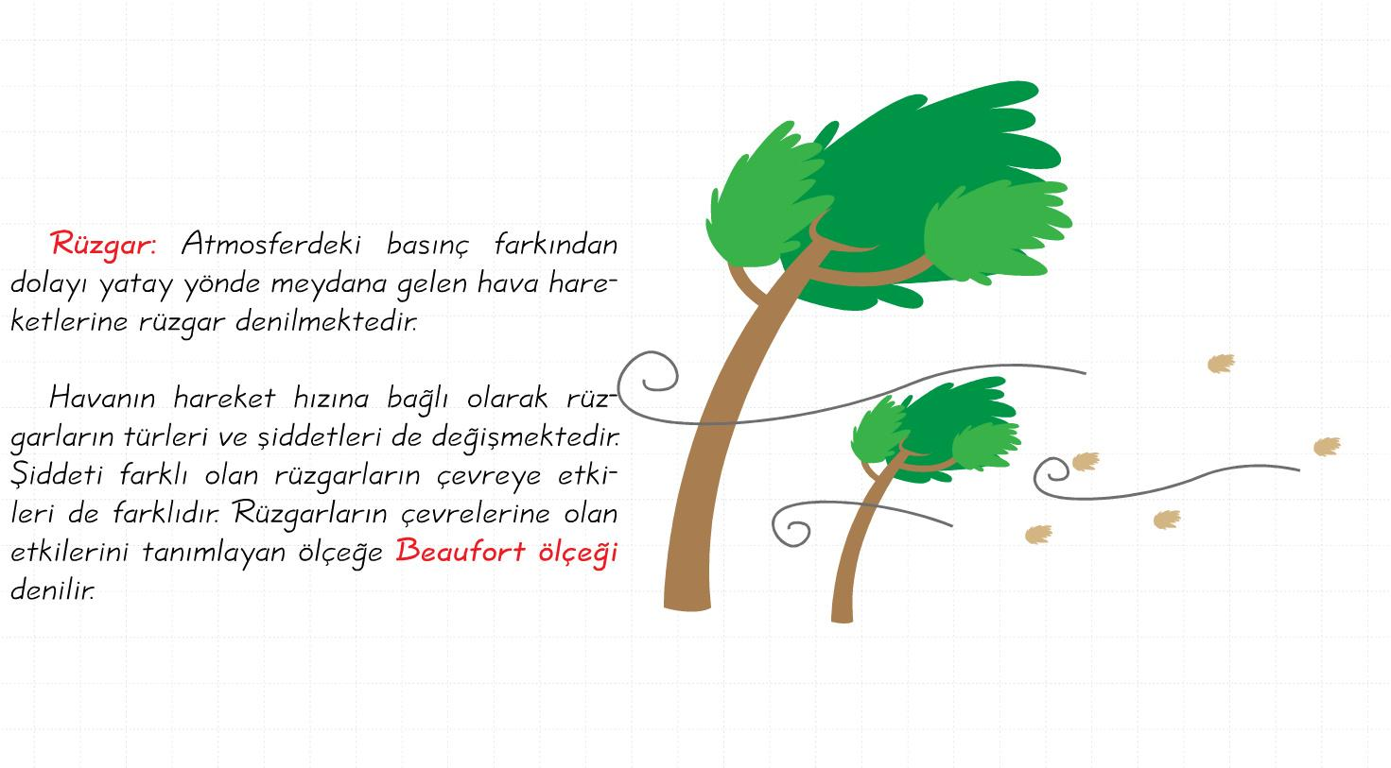
Kendi etrafında dönen rüzgarlar küçükten büyüğe doğru şeytan kulesi<hortum<kasırga şeklindedir.
Basınç farkı ne kadar fazla olursa rüzgarın şiddeti o kadar fazla olur.

Slide 11
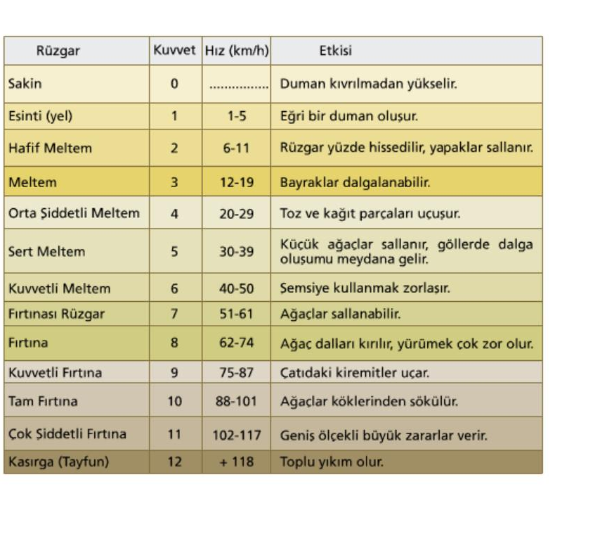
Beaufort Ölçeği

Slide 17
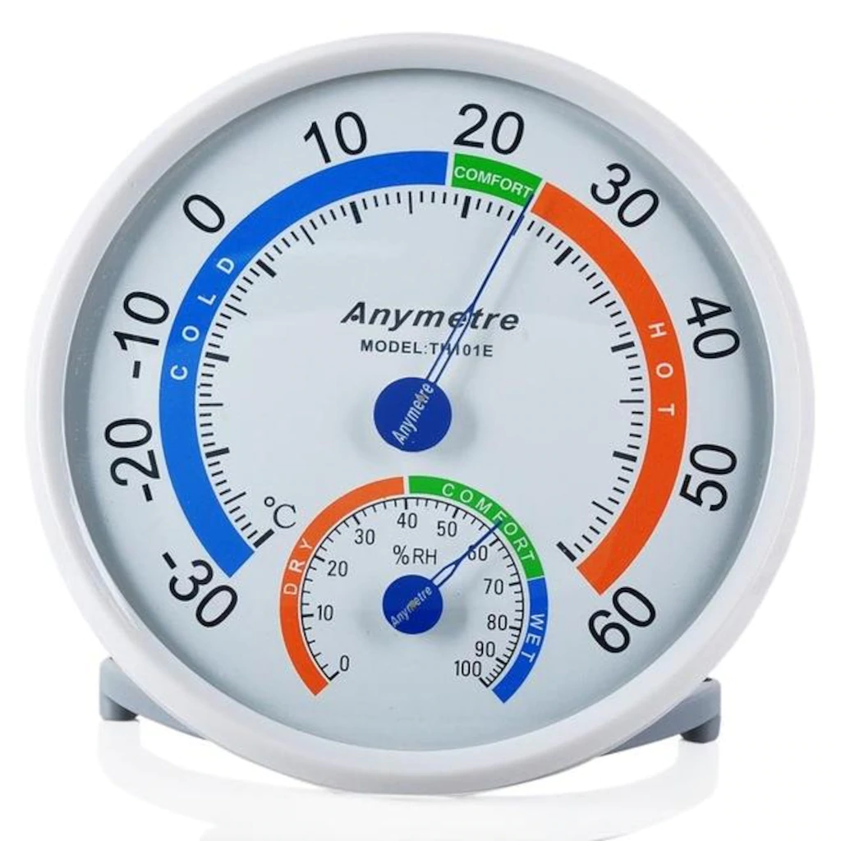
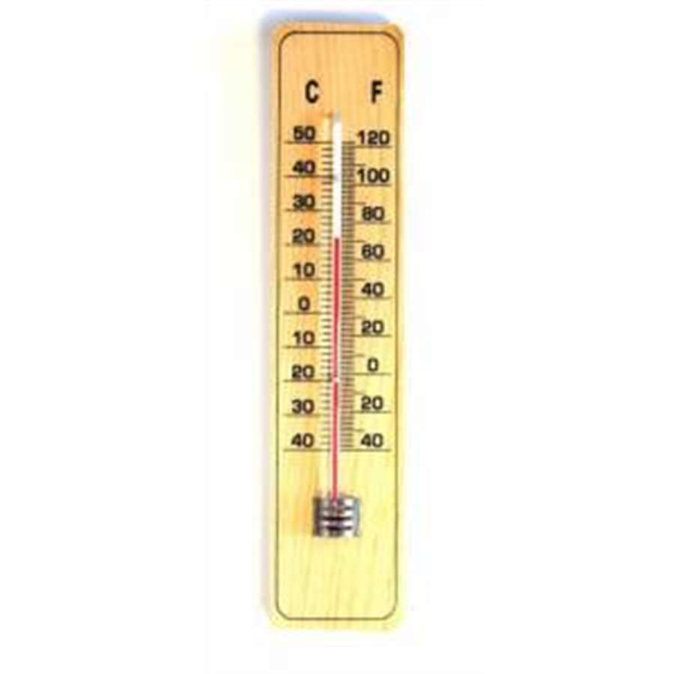
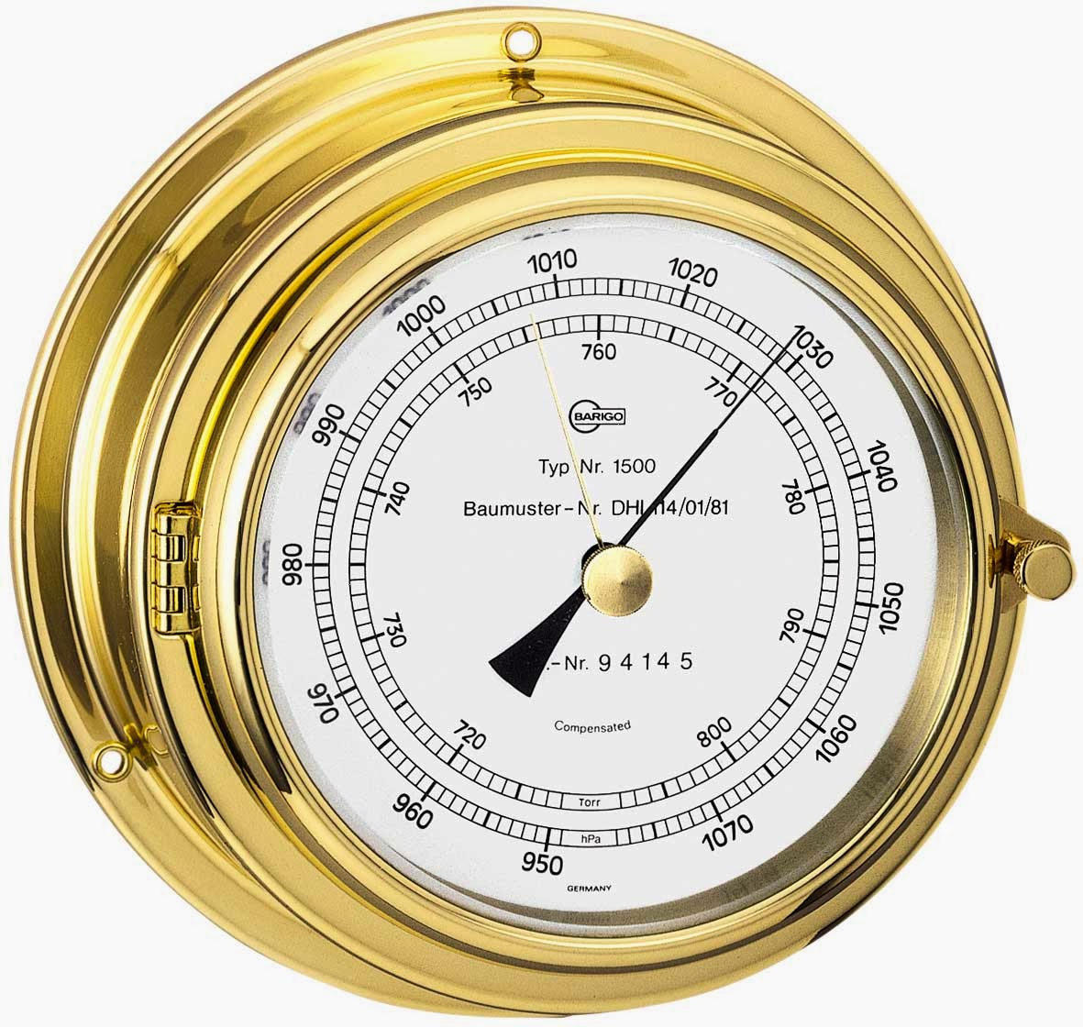
Meteoroglar tarafından kullanılan ölçüm aletleri:
Sıcaklık Ölçer (Termometre) : Nem Ölçer:
Basınç Ölçer (Barometre):

Slide 18
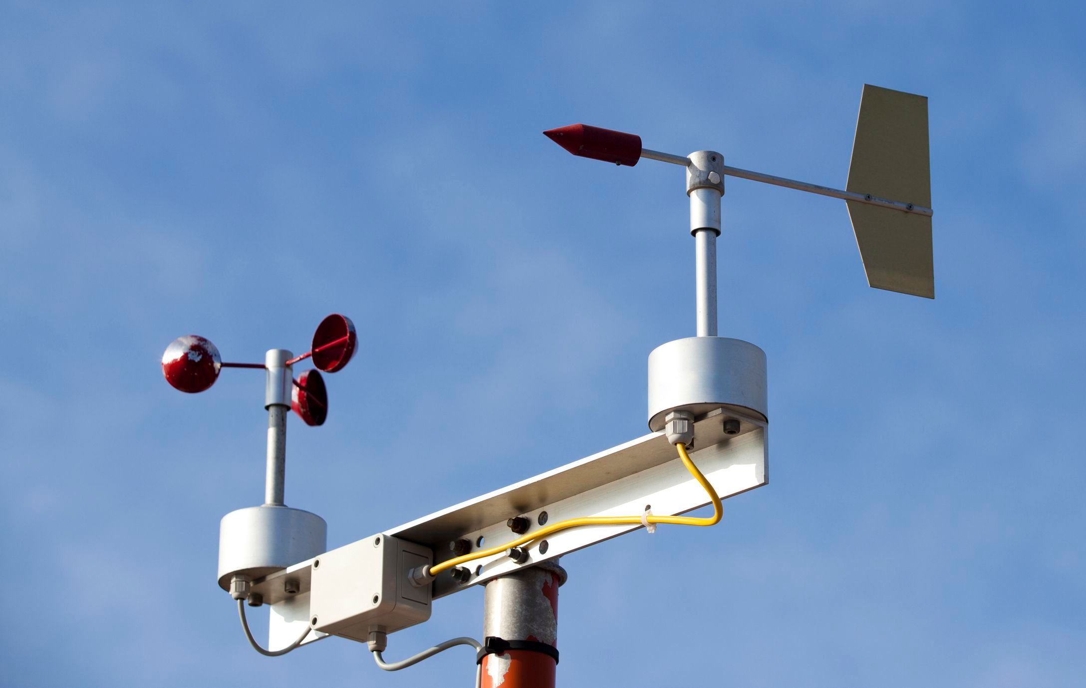
Rüzgar Ölçer (Anemometre) :

Slide 19
Meteoroloji Balonları :

Slide 25
(Değişkenlik fazladır.)
Kesinlik bildirir. Çok fazla değişiklik göstermez.

Slide 44
DEĞERLENDİRME SORULARI

Slide 51
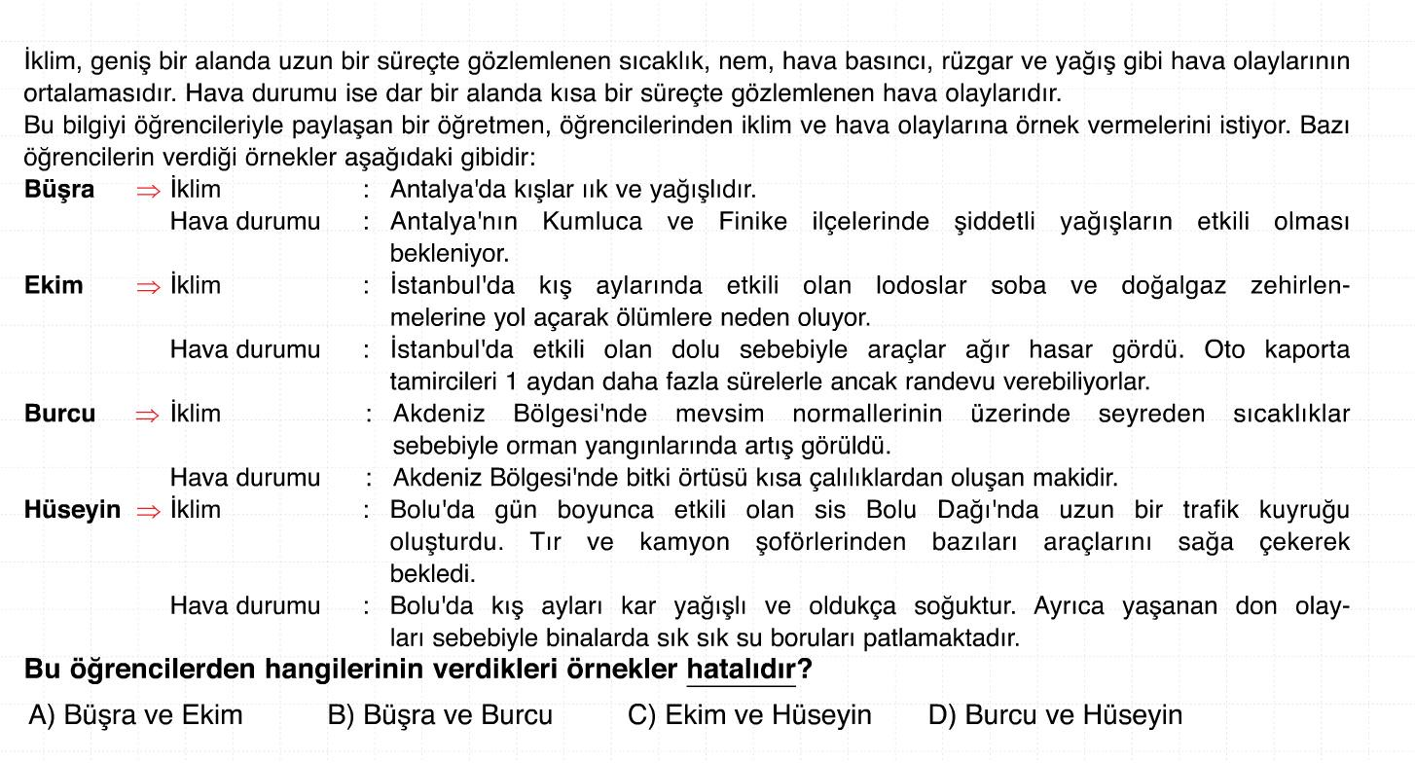

Slide 52
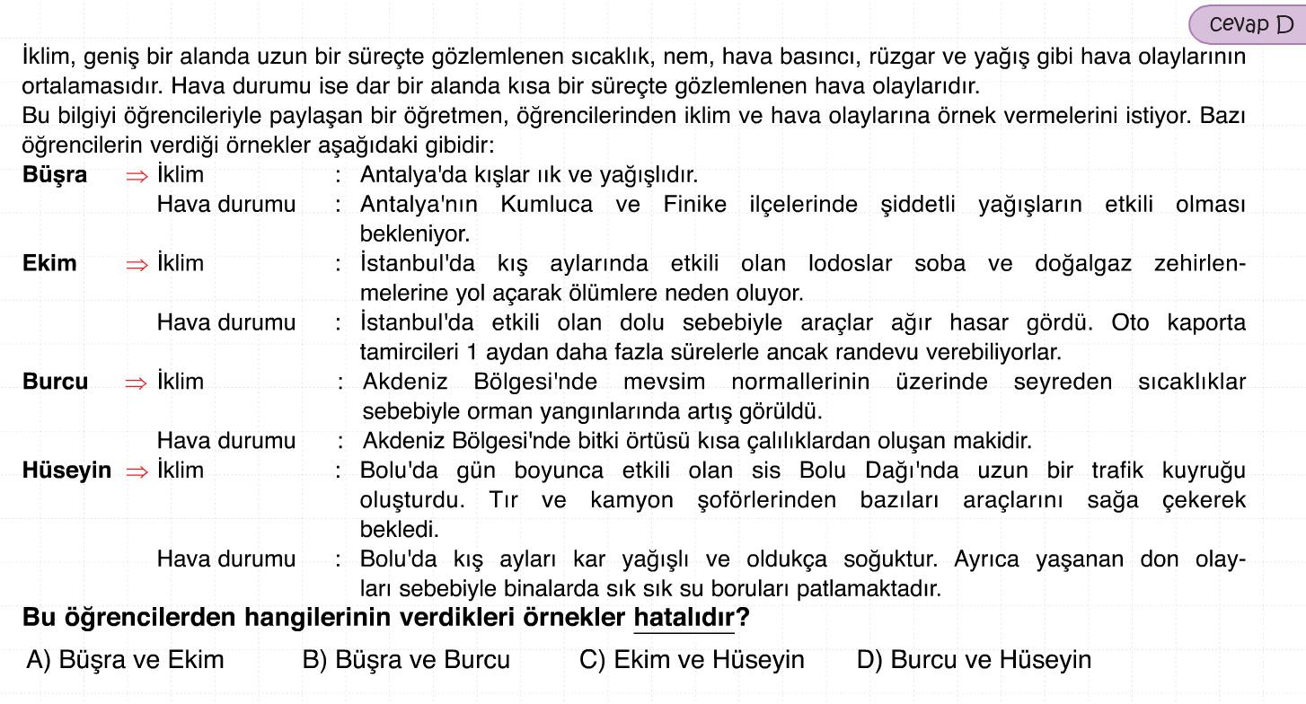

Slide 69
